Slide 1
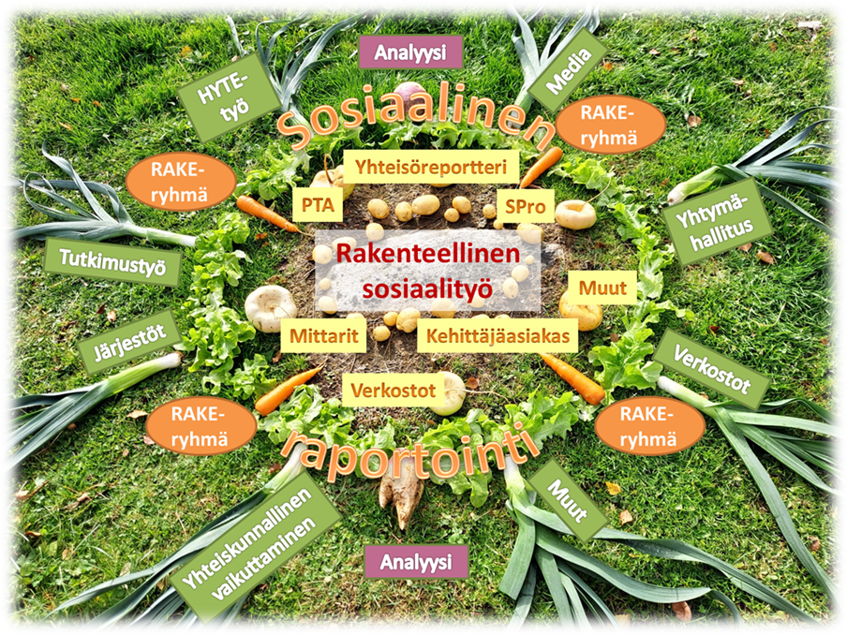
Kainuun soten aikuissosiaalityö menetelmävahvistamisen äärellä
Kuva: Päivi Ahola-Anttonen ja Heidi Juntunen
Sosiaalityöntekijä/alukehittäjä Anne Tuikka

Slide 2
Kainuun soten aikuissosiaalityön menetelmäosaamisen vahvistaminen
Näihin osallistumista mahdollistaviin menetelmiin haemme vahvistusta:
1. SOSRAKE –hankkeella vahvistusta työntekijöiden ja johdon rakenteellisen sosiaalityön osaamiseen.
2. Naiset vahvistumisen lähteillä – kuntoutuspilotilla vahvistusta monialaisen ja –toimijaisen toiminnan toteuttamiseen, sekä käytäntötutkimuksellisen työorientaatioon vaikuttavuustutkimuksella.
3. Ka­ta­jai­nen –päih­deäi­tien ja -per­hei­den avo­kun­tou­tuksella vahvistusta ryh­mä­muo­toi­sesta toiminnasta.
4. Kuhmon Piilolankankaan lähiötuvalla yhteisöllisyyden äärellä.

Slide 3
1. SOSRAKE-hanke
SOSRAKE-hankkeella vahvistamme työntekijöiden ja johdon rakenteellisen sosiaalityön osaamista.
ISON uutiskirjeessä aluekehittäjä Anne Tuikka kertoo kehittämistyön sisällöistä: ISOuutiset 32/2021 (mail-pv.fi)
Sisältää blogin ja videon sosiaalisesta raportoinnista ja rakenteellisen sosiaalityön kokonaisuuden hahmotelmasta.

Slide 4
2. Naiset vahvistumisen lähteillä –kuntoutus
Toteutimme Kainuussa Naiset vahvistumisen lähteillä –kuntoutuksen vuonna 2021
Tavoitteena oli hyvinvoinnin edistäminen vertaistukiryhmässä, jossa vahvalla ammattitaidolla etsimme työkalujen niihin heikkoihin hetkiin.
Monialaisen ja –toimijaisen työn vahvistamiseksi kuntoutuksen toteuttamisessa oli mukana Kajaanin ev.lut.seurakunta, Tietoisesti kohtia parempaa –hanke yhdessä SOSRAKE-hankkeen ja aikuissosiaalityön kanssa.
Käytäntötutkimuksellisen työorientaation vahvistamiseksi pilotoimme em. kuntoutuksesta vaikuttavuustutkimuksen. Raportti on valmistumassa.

Slide 5
Tutkimuksen tiivistelmästä poimittua
Toimintatutkimus tuottaa tietoa aikuissosiaalityön ja sen hallinnoiman SOSRAKE Kainuun osahankkeen, evankelisluterilaisen seurakunnan diakoniatyön ja Tietoisesti kohti parempaa –hankkeen monitoimijaisesti ja –alaisesti toteutetun Naiset vahvistumisen lähteillä –kuntoutukseen liittyvistä vaikutuksista. Keskeistä on uudella tavalla ymmärrettävä prosessi, jossa ei olla kiinnostuneita vain siitä, miten asiat ovat, vaan ennen kaikkea siitä, miten niiden tulisi olla. Keskeistä toimintatutkimukselle on se, että tutkija osallistuu muutosprosessiin ja tutkijan ja tutkittavien suhteen perustana on yhteistyö ja yhteinen vastuu. (Kasvio ym. 1994, 36.)
Vaikuttavuutta mitataan kuntoutumiseen osallistujien ja ohjaajien yhteisesti asettamien tavoitteiden saavuttamisena kuntoutusprosessin aikana. Vaikuttavuuden osoittamiseksi ei riitä pelkästään ilmiöiden kuvaileminen ja niitä koskevien tulkintojen esittäminen. Tarvitaan tietoa siitä, miksi ja miten ilmiöt ovat syntyneet. Tavoitteena on selittää ja ymmärtää, miten selitettävä asia on syntynyt tai muuttunut. Tutkimusprosessissa Kaimer-teoria hahmottaa kuntoutuskokonaisuuden tietopohjaa kontekstista, interventioista, toimijoista ja mekanismeista, sekä niistä johdetuista tuloksista ja johtopäätöksistä. (Matthies ym. 2021, 9.)
Tutkimusaineisto sisältää mittari-, kysely- ja havaintoaineistoa. Aikuisväestön hyvinvointiin liittyviä yhdeksää elämänaluetta kartoittavat mittaukset toteutettiin kuntoutuksen lähtötilanteessa ja jatkotapaamisella. Tämä osaltaan mahdollisti kuntoutuksen vaikuttavuuden seurannan. Lisäksi toteutimme lomakekyselynä interventioon sekä tavoitteen asettelun suunnitteluun liittyvän kyselyn ja palautteen kuntoutuksesta. Toiminnan toteuttajilta kerätty kysely liittyy toiminnan toteuttamisesta koettuihin merkityksiin ja näkemyksiin toiminnan jatkotarpeista. Kysely toteutettiin Webropol-kyselynä. Se tuo lisäarvoa tutkimukselle.
Jo näin lyhyellä seurantatutkimuksella saatiin aikaan toiminnasta kertovia vaikuttavuutta osoittavia tuloksia. Vaikuttavimmiksi toimenpiteiksi nousivat erityisesti leiri ja sen sisältämät osallisuutta ja voimavarjoja vahvistavat toimintamenetelmät. Tärkeimmiksi vaikuttavuutta edistäviksi tekijöiksi nousivat ammattitaitoiset ohjaajat, kuulluksi ja arvostetuksi tuleminen, sekä viihtyisät leiri- ja jatkotapaamispaikat. Vaikuttamalla näihin tekijöihin voidaan tehostaa toimenpiteiden vaikuttavuutta merkittävästi.
Kuntoutustoiminnan monialaisuus, suunnitelmallisuus, osallistujien kokonaisvaltaisen tilanteen ymmärrys eli asiakaslähtöisyys ja pitkäjänteisesti toteutettu toiminta edistävät merkittävästi vaikuttavuutta. Toiminnan kustannustehokkuuslaskelmia ei tässä tutkimuksessa avata, mutta kustannusten jakaantuessa osatoteuttajien kesken ei yhden toimijan osuus ole kokonaiskustannusten luokkaa.
Kriittisyys tutkimuksessa liittyy tarpeeseen tuottaa tietoa moniammatillisella ja –toimijaisella sosiaalisen kuntoutuksen orientaatiolla toteutettavasta kuntoutuksesta päihdehaasteiden kanssa kamppaileville naisille. Sote-uudistuksessa perustason palveluja vahvistetaan ja painopistettä siirretään ehkäisevään työhön. Tavoitteena on varmistaa, että palvelut vastaavat ihmisten tarpeisiin ja ongelmiin voidaan puuttua ajoissa. Naiset vahvistumisen lähteillä –kuntoutus on varteenotettava paikalliseen kontekstiin rakennettu malli, jonka puolesta tämä vaikuttavuustutkimus kertoo.
Avainsanat: sosiaalinen kuntoutus, osallisuus, yhteiskehittäminen, vaikuttavuus

Slide 6
3. Avokuntoutusta päihdeäideille ja perheille perhekoti Katajaisessa
Ka­ta­jai­nen on päih­deäi­tien ja -per­hei­den ryh­mä­muo­toi­nen avo­kun­tou­tuspaikka
Ka­ta­jai­sen pal­ve­lu on ai­kuis­so­siaa­li­työn esit­tä­mä pal­ve­lu­vaih­toeh­to äi­deil­le, jot­ka tu­le­vat ai­kuis­so­siaa­li­työn asiak­kaik­si en­na­kol­li­sen las­ten­suo­je­luil­moi­tuk­sen pe­rus­teel­la.
Ryh­mä­muo­toi­sella per­heen avo­kun­tou­tus­jak­sol­la per­heel­lä on mah­dol­li­suus löy­tää voi­ma­va­ran­sa hy­väk­sy­väs­sä ja roh­kai­se­vas­sa il­ma­pii­ris­sä, ja si­tä kaut­ta po­si­tii­vi­nen, uu­si elä­män­ta­ri­na. Per­hei­tä oh­ja­taan toi­min­taan mah­dol­li­sim­man var­hai­ses­sa vai­hees­sa, kun työn­te­ki­jäl­lä nou­see esil­le huo­li omien toi­min­ta­mah­dol­li­suuk­sien­sa riit­tä­vyy­des­tä, kun tar­vi­taan li­sää tu­kea asiak­kaan ar­jes­sa pär­jää­mi­seen ja päih­tei­den käy­tös­tä ai­heu­tu­vien on­gel­mien rat­kai­suun. Asia­kas voi ol­la ras­kaa­na tai per­hees­sä on al­le 10 vuo­tiai­ta lap­sia.
Pää­ta­voit­tee­na toi­min­nas­sa on per­hei­den hy­vin­voin­nin li­sään­ty­mi­nen. Toi­saal­ta ha­lu­taan tu­kea päih­de- ja mie­len­ter­vey­son­gel­mai­sia van­hem­pia toi­mi­maan van­hem­pa­na ja huo­mioi­maan pa­rem­min lap­sen tar­peet se­kä myös oma jak­sa­mi­nen. Puo­li­so ja muut lap­set osal­lis­tu­vat Ka­ta­jai­sen toi­min­taan. Näin voim­me edis­tää van­hem­pien ter­veyt­tä ja vai­kut­taa vä­hen­tä­väs­ti huos­taa­not­toi­hin ja lai­tos­päih­de­kun­tou­tuk­sen tar­pee­seen se­kä lä­hi­suh­de­vä­ki­val­taan.

Slide 7
4. Matalan kynnyksen toimintapaikassa osallisuuden äärelle
Kuhmon Piilolankankaan lähiötupa on Kainuussa pienellä paikkakunnalla Kuhmossa toimiva matalan kynnyksen toimintapaikka. Se on kehitetty yhdessä asukkaiden kanssa ja siellä aikuissosiaalityö on vahvasti mukana mahdollistamassa toiminnan jatkumisen (Tuikka 2017).
Toimintapaikka sai vahvistusta sosiaalityön maisteriopiskelijan kehittämistyön tuloksena vuonna 2017. Tuolloin perustettu monialainen ohjausryhmä kokoontuu 3-4 kertaa vuodessa. Ohjausryhmässä toimii isännöintitoimisto, ev.lut.seurakunta, kaupunki ja aikuissosiaalityö. Ohjausryhmällä kehitämme toimintaa ja mahdollistamme osaltamme toiminnan jatkumisen.
Toiminta on ollut virkeää. Kävijöitä tuvalla on 20 – 30 päivässä, siellä on mm. ATK-piste asioiden hoitoa varten, hävikkiruoan jakelu, ryhmätoimintaa ja paikallislehdet. Tuvalla työskentelee tupaemäntä.
Marraskuussa 2021 toiminnan jatkuminen oli vaakalaudulla kaupungin ilmoittaessa siirtävänsä tupaemännän työpisteeseen, joka kaupunki hallinnoi ja jossa oli ollut henkilöstöongelmien vuoksi toimintavaikeuksia. Kyseinen työpaikka oli kaupungin pitkäaikaistyöttömien työllistymiselle merkittävä mm. pitkäaikaistyöttömien työllistymisen johdosta. Näin kaupunki säästyisi sakkomaksuilta. Lähiön asukkaita ja tupaemäntää ei kuultu asiassa. Lähiön asukkaat olivat omatoimisesti keränneet adressin toiminnan jatkumisen puolesta. Aikuissosiaalityö kutsui paikallislehden, kaupungin päättäjiä ja lähiön asukkaat (jotka olivat huolissaan toiminnan lakkauttamisesta). Kun asia nousi julkiseen keskusteluun, kaupunginvaltuutetut tekivät kaupunginvaltuustolle aloitteen siitä, että kaupunki ottaisi vastuuta lähiötuvan toiminnasta.

Slide 8
Työtämme viitoittavaa ohjeistusta ja lakipohjaa
Sosiaalihuoltolaki (1301/2014)
Sosiaalialan ammattihenkilön eettiset ohjeet: https://talentia.e-julkaisu.com/2017/eettiset-ohjeet/docs/Talentia_Etiikkaopas_2017.pdf
Suomen perustuslaki 731/1999, etenkin:
Lakisidonnaisuuden ja lainalaisuuden periaate
Perusoikeudet ja niiden toteutumisen turvaaminen
Laki sosiaalihuollon asiakkaan asemasta ja oikeuksista 812/2000 kokonaisuudessaan, keskeisenä asiakkaan oikeudet sekä salassapito- ja vaitiolovelvollisuuteen liittyvät säännökset
Hallintolaki 434/2003, etenkin hyvän hallinnon perusteet
Laki viranomaisen toiminnan julkisuudesta 621/1999, etenkin julkisuusperiaate ja salassapitovelvoitteet
Tietosuojalaki 1050/2018 ja yleinen tietosuoja-asetus (EU 2016/679), henkilötietojen käsittely
Lisäksi työssä on mm. seuraavat ilmoitusvelvollisuudet: Lastensuojelu, vakavan rikoksen suunnittelu, hoidon tarpeen arvioinnin edistäminen, eläinsuojelu ja pelastuslaki

Slide 9
Mihin haasteeseen vastataan?
Millaisiin asiakkaiden tarpeisiin tai ilmiöihin vastaamiseksi menetelmiä kehitetään:
Erityistä tukea tarvitseville asiakkaille, jotka eivät kykene sitoutumaan riippuvuuksien hoidon palveluihin
Asiakkaille, jotka eivät istu ”terveydenhuollon lokeroihin”
Asiakkaille, jotka eivät voi osallistua päihdeongelman vuoksi kuntouttavaan työtoimintaan

Slide 10
Tavoitteita
parantaa palveluiden yhdenvertaista saatavuutta, oikea-aikaisuutta ja jatkuvuutta → esim. matalankynnyksen päihdepalveluita
siirtää toiminnan painotusta ehkäisevään ja ennakoivaan työhön → apua mahdollisimman nopeasti ja vaikuttavasti. Koulutuksen myötä tunnistamme päihdeongelmat paremmin ja osaamme tarttua niihin
varmistaa palveluiden laatu ja vaikuttavuus → Toiminnan kehittämisessä kuullaan asiakkaita. Menetelmiä arvioidaan.
vahvistaa palveluiden monialaisuutta ja yhteentoimivuutta → monipuolisemmat ja palvelutarpeisiin vastaavat päihdepalvelut joustavasti, ei diagnoosikeskeisyyttä

Slide 11
Kiitos ja kauniita kevätpäiviä! $☺$
Toivottelee Kainuun aikuissosiaalipalveluiden työryhmän puolesta:
Veera Rinne veera.rinne@kainuu.fi p. 044 7167036
Anne Tuikka anne.tuikka@kainuu.fi p. 044 7970363

